Slide 1


Slide 2
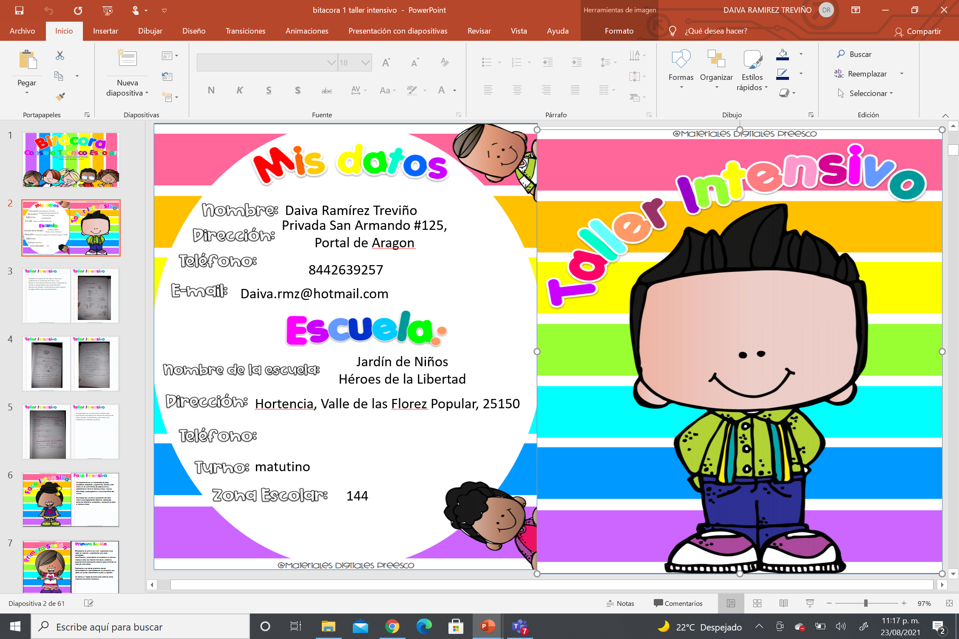

Slide 3
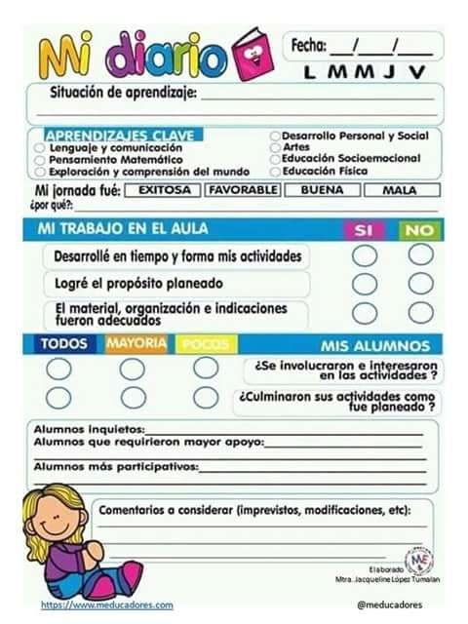
30 08 2021
“Cuento mis emociones”
Los alumnos fueron capaces de identificar las seis emociones
Iham y Dominick
Adelina, Fabian
Lía Fernanda, Mariana, Carlos Jesús
Giovana, Mariana, Romina y Esmeralda
Se aceptaron alumnos de diferente horarios debido a la confusión de horas.

Slide 4


INDICADORES | RESULTADOS
La planeación fue adecuada a las necesidades y características del grupo y favoreció los aprendizajes esperados | Se realizo una planeación con inicio, desarrollo y cierre. En donde se rescataron los aprendizajes previos y se retroalimento con las demás actividades. Los alumnos mencionaron las seis emociones, así mismo las identificaron en diversas imágenes y mencionaron cuando han sentido dichas emociones.
Como fue mi intervención docente | Realice el papel de guía, oriente al grupo a responder los cuestionamientos: ¿De que trato el video? ¿Cuántos colores tenía el monstruo? ¿Qué emociones tenía el monstruo? ¿Cuál es la emoción que más sientes? ¿Cuándo te has sentido triste? ¿Se acuerdan de algún día que estuvieron contentos?, ¿Cuál? ¿Cuál fue la última emoción que sintió el monstruo? Mediante dichos cuestionamientos llegamos a los aprendizajes esperados. Daba ejemplos personales para que el alumno entendiera como realizar las consignas.
De que otra manera podría intervenir | Empleando mejoras según las áreas de oportunidad. Como es el caso de la dicción.
Las consignas o indicaciones fueron claras. | Si, sin embargo fue una consigna un poco compleja, lo cual solucione dando ejemplos.
Los materiales empleados fueron | Video “El Monstruo de Colores” https://www.youtube.com/watch?v=__NmMOkND8g Imágenes de situaciones de: amor, alegría, tristeza, enojo, calma y miedo. Ruleta: https://wordwall.net/es/resource/18000577/emociones

Slide 5
INDICADORES | RESULTADOS
De qué manera involucre a los alumnos | En conjunto participan con una lluvia de ideas y personalmente se le realiza cuestionamientos.
Se interesaron en las actividades | Se observa el interés en sus rostros, ya que realizan expresiones notorias y expresan sentimientos como asombro y felicidad.
Como realice o rescate la evaluación del aprendizaje esperado | Por medio de la observación y la escucha de cada participación, además de la evidencia donde cada alumno expresa cuando siente ciertas emociones.
De qué manera puedo mejorar mi intervención (darle fundamentación teórica) | Combatiendo las áreas de oportunidades de los alumnos en este caso la dicción. Detecte que más de la mitad de los alumnos tienen como área de oportunidad la dicción. Para resolver este reto se debe hablar con los padres sobre la corrección de palabras mal pronunciadas, evitar reírse de ellos para evitar que el alumno lo repita y ejercicios de dicción como hablar con un lápiz entre los dientes, repetición de trabalenguas, ejercicios de respiración, entre otros.
Que no debe olvidar al desempeñar mi intervención. | Dentro de la evaluación no dejar las áreas de oportunidad por escrito, sino accionar y combatirlas.
Área de oportunidad: | Hora de aviso de salas y organización de las mismas.
Estrategias: | Combatir las áreas de oportunidades.

